Slide 1


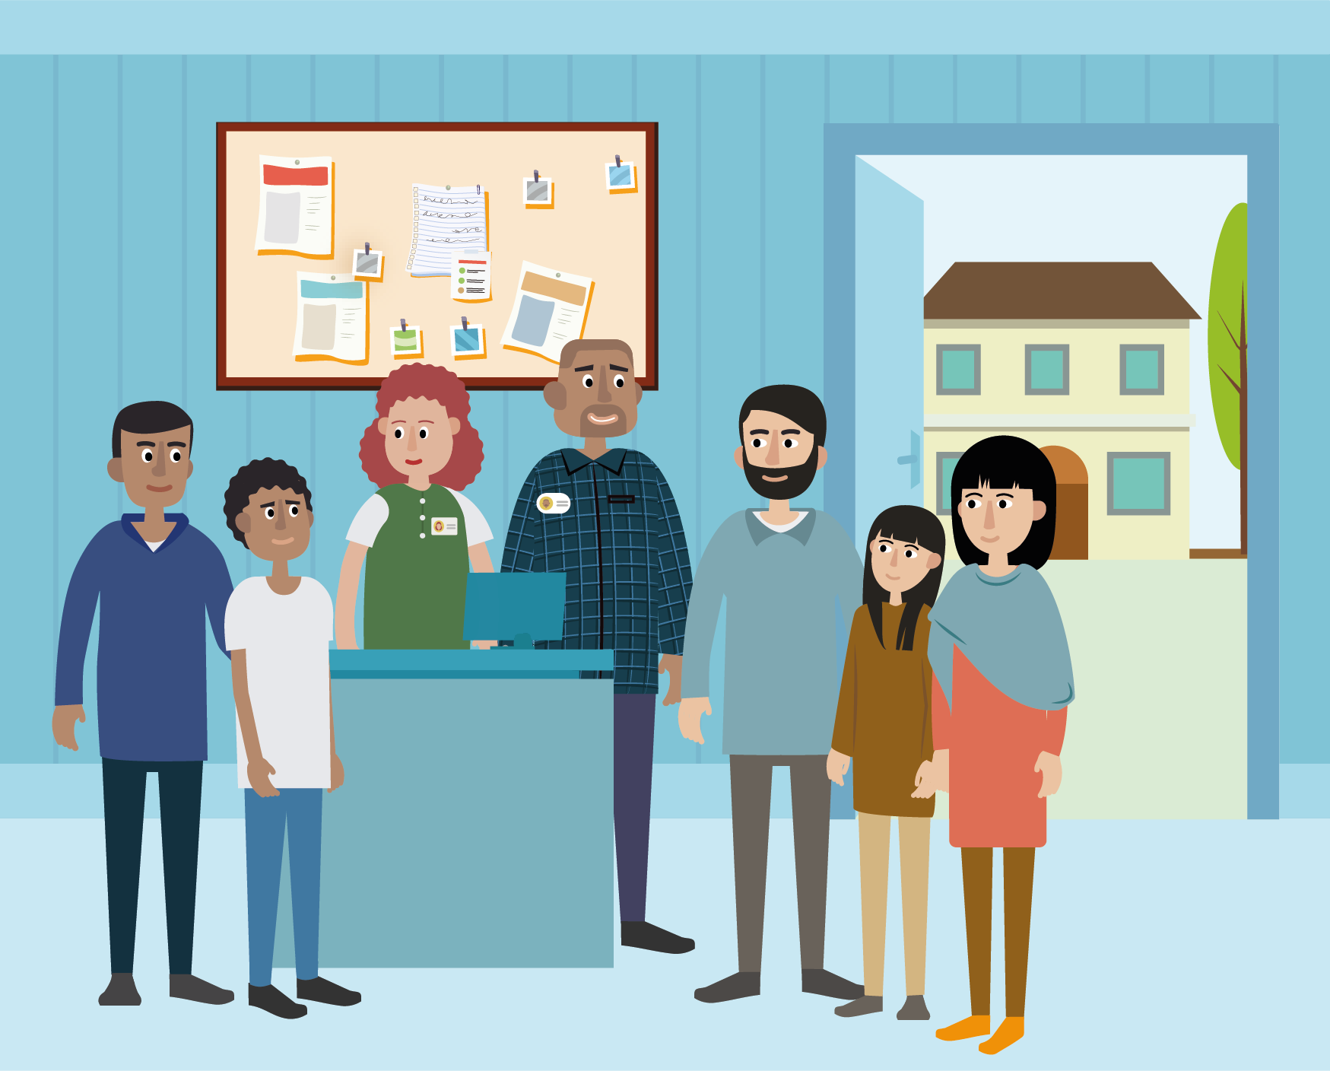

DECKBLATT: DEINE RECHTE UND PFLICHTEN BEI DER AUFNAHME
Bundesrepublik Deutschland
DEINE RECHTE UND
PFLICHTEN BEI DER AUFNAHME
Diese Informationen sind wichtig für dich, wenn …
du jünger als 18 Jahre bist,
du mit einem oder beiden Elternteilen hierher gekommen bist,
du und deine Familie in Deutschland Asyl (auch „internationaler Schutz“ genannt) beantragt habt.
GERMAN

Slide 2
INHALT
Du und deine Familie seid in diesem Land sicher 3
Wer kann dir helfen? 3
Was bekommt deine Familie und du? 4
Recht auf medizinische Versorgung 6
Die Mitarbeitenden informieren 7
Was ist eine Beurteilung des Kindeswohls? 8
Recht auf Bildung 8
Recht auf Arbeit 9
Dein Dokument als Asylsuchende(r) 9
Wo werdet du und deine Familie untergebracht? 10
Was kannst du tun, wenn dich jemand schlecht behandelt? 11
Welche Pflichten habt du und deine Familie bei der Aufnahme? 12
Was passiert, wenn du oder deine Familie eure Pflichten nicht erfüllt? 13
Vorschriften für Asylanträge und Reisen in EU+-Länder 14
Was passiert, wenn du und deine Familie in ein anderes Land reist? 15
Wer kann dir und deiner Familie helfen, wenn ihr mit einer Entscheidung der Behörden nicht einverstanden seid? 16
Was passiert, wenn sich die Unterstützung teilweise ändert? 16
Ansprechpartner 17

Slide 3

DU UND DEINE FAMILIE SEID IN DIESEM LAND SICHER
Du und deine Familie habt den Behörden gesagt, dass ihr nicht in euer Land zurückkehren könnt, weil ihr in Gefahr seid, und ihr habt Asyl beantragt. Du und deine Familie seid Asylsuchende in Deutschland.
WER KANN DIR HELFEN?
In Europa gilt jede Person unter 18 Jahren als Kind und hat Anspruch auf besondere Unterstützung.
Während deines Aufenthalts im Land können dir zum Beispiel folgende Fachleute helfen:
Sozialarbeitende können dir und deiner Familie im Alltag helfen oder bei konkreten Problemen Kontakt zu anderen Fachleuten herstellen.
Ärztinnen und Ärzte und Pflegekräfte helfen dir, wenn du dich krank fühlst, verletzt bist oder medizinische Hilfe brauchst.
Psychologinnen und Psychologen helfen dir, wenn du traurig oder wütend bist, Angst hast oder nicht schlafen kannst.
Rechtsbeistände erklären dir und deiner Familie, was beim Asylverfahren passiert und was ihr tun könnt, wenn ihr euch ungerecht behandelt fühlt.
Dolmetscherinnen und Dolmetscher können dir helfen, dich in einer Sprache zu verständigen, die du verstehst. Diese Dolmetscher müssen genau das übersetzen, was du und die anderen sagen.
Hast du Schwierigkeiten? Du kannst die Mitarbeitenden immer um Hilfe und Unterstützung bitten. Du brauchst keine Angst zu haben! Wir können alle Schwierigkeiten zusammen lösen!

Slide 4
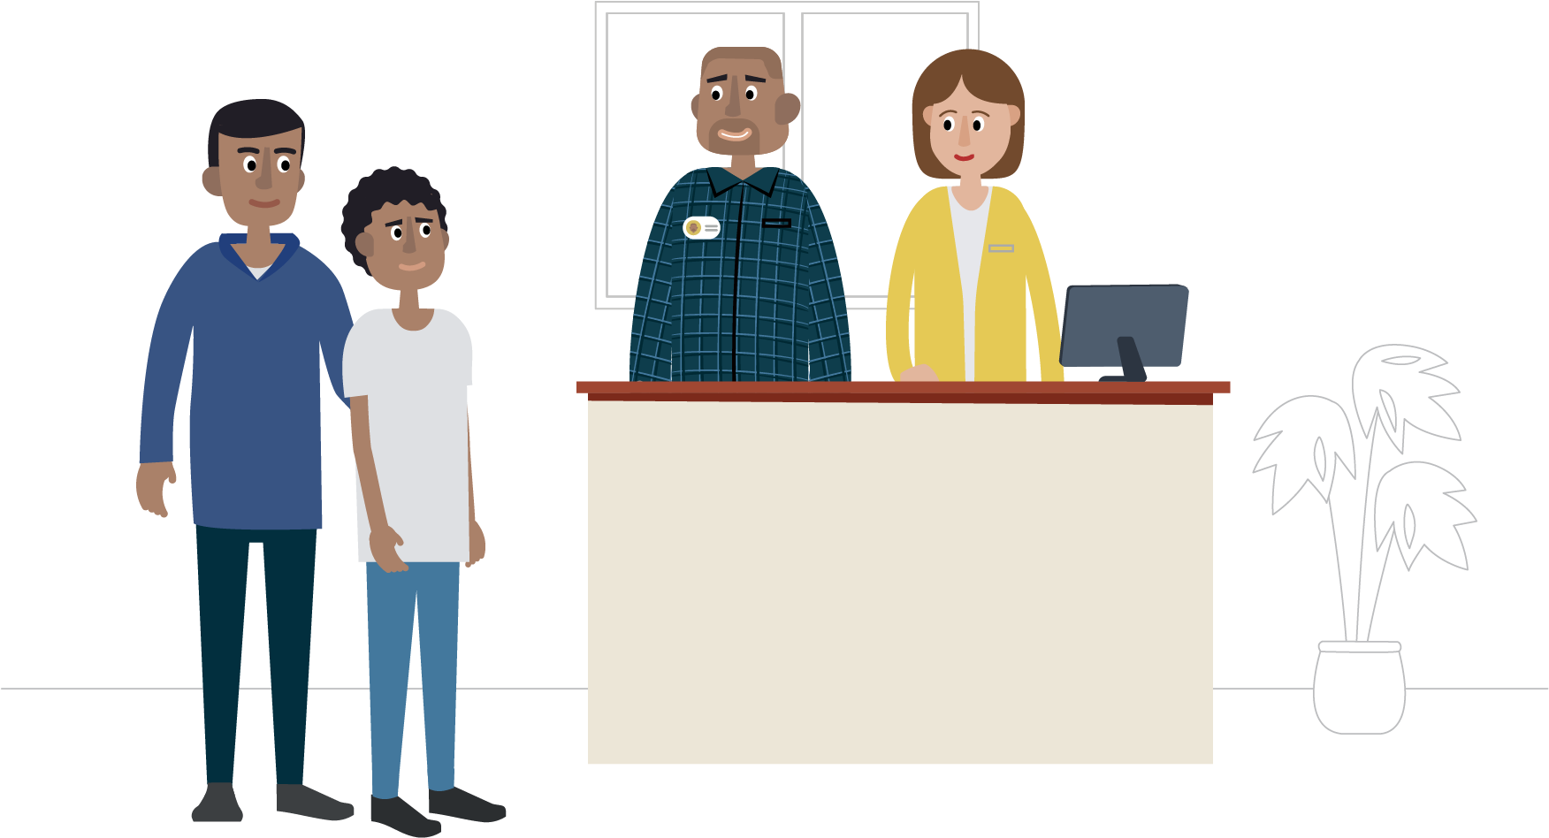
WAS BEKOMMT DEINE FAMILIE UND DU?
Ihr bekommt verschiedene Formen der Unterstützung und Dienstleistungen, während die Behörden euren Asylantrag prüfen. Das wird als Aufnahme bezeichnet.
Als Kind und als Asylsuchende(r) hast du Rechte, aber auch Pflichten, die du erfüllen musst. Diese werden in dieser Broschüre erklärt.
Wenn du Teile dieser Broschüre nicht verstehst oder Fragen hast, wende dich bitte an die Mitarbeitenden der Aufnahmeeinrichtung und deine Eltern.
Während eures Aufenthalts in diesem Land werden euch die Mitarbeitenden je nach eurer Situation weiter beraten. Du kannst jederzeit Fragen stellen.

Slide 5








WAS BEKOMMEN DEINE FAMILIE UND DU? (TEIL 2)
Je nach eurer Situation bekommt ihr und eure Familie:
einen Platz zum Schlafen
Essen
Kleidung
Produkte für die Körperpflege
Deine Familie erhält vielleicht auch Geld für den täglichen Bedarf.

Slide 6
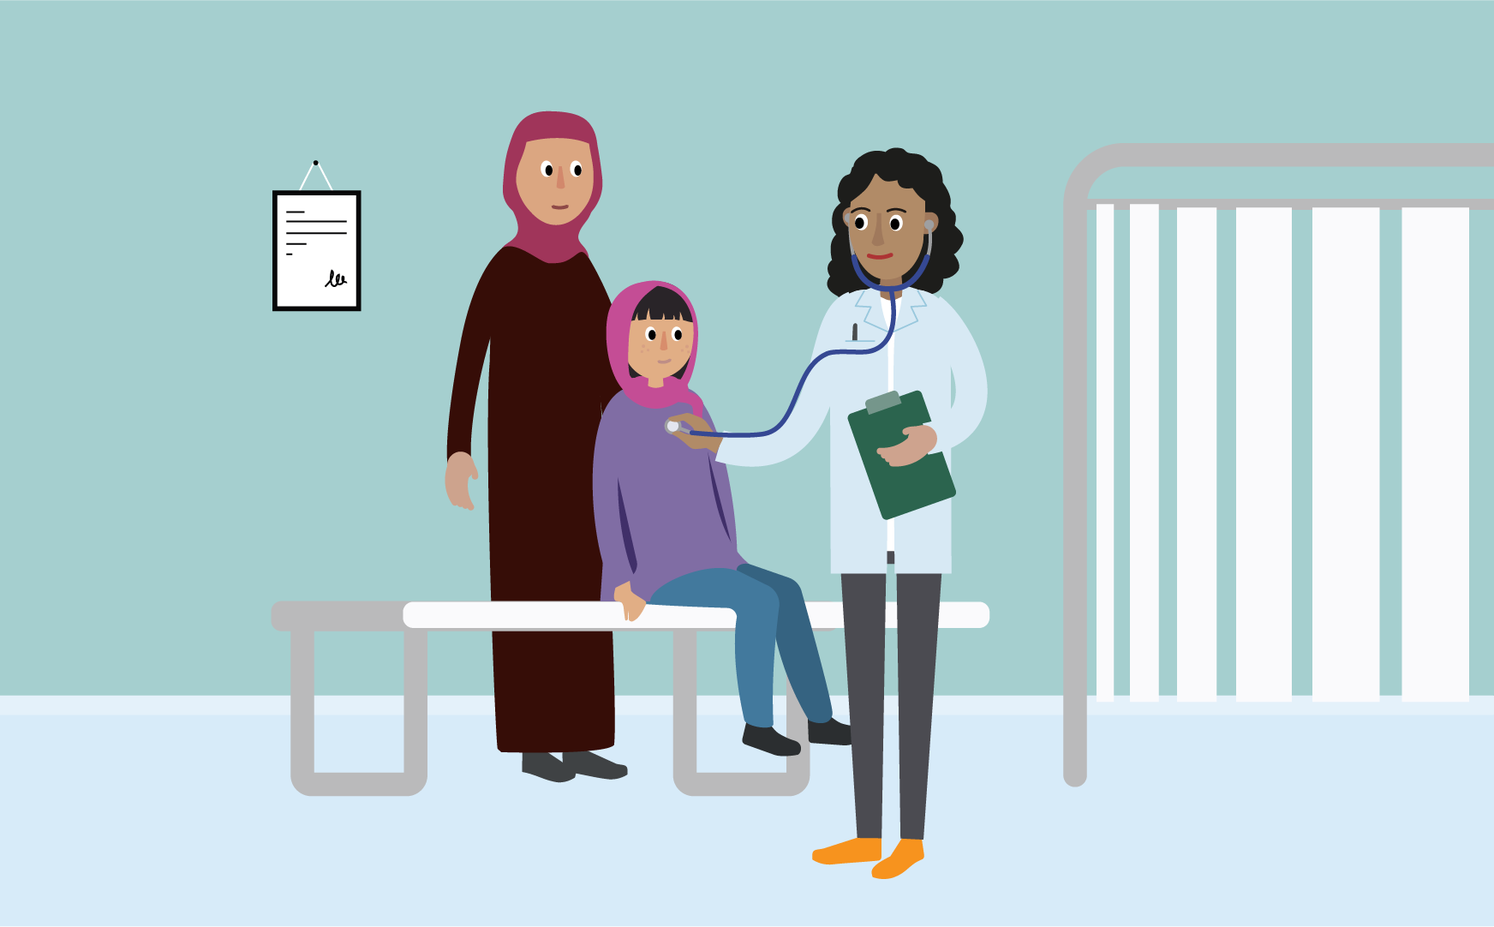
RECHT AUF MEDIZINISCHE VERSORGUNG
Die Behörden sorgen dafür, dass du die medizinische Versorgung bekommst, die du brauchst.
Du kannst es deiner Familie und den Mitarbeitenden sagen, wenn du ein gesundheitliches Problem hast. Sie helfen dir, eine Pflegekraft oder eine Ärztin/einen Arzt aufzusuchen.
Wenn die Ärztin/der Arzt es für nötig hält, verschreibt sie/er Medikamente und Besuche bei Fachärzten.
Die Mitarbeitenden teilen dir und deiner Familie mit, ob ihr zu einer medizinischen Untersuchung gehen müsst, die von einer Pflegekraft oder einer Ärztin/einem Arzt durchgeführt wird.
Sie werden deine Gesundheit überprüfen und dir die nötige Hilfe anbieten.
Sag es deinen Eltern oder den Mitarbeitenden, wenn du einen gesundheitlichen Notfall oder eine Verletzung hast, die dringend behandelt werden muss. Wenn du nicht in deiner Unterkunft bist, kannst du kostenlos den Notruf 112 anrufen. Die Aufnahmeeinrichtungen müssen zusätzliche Informationen über die medizinische Notfallversorgung angeben.

Slide 7



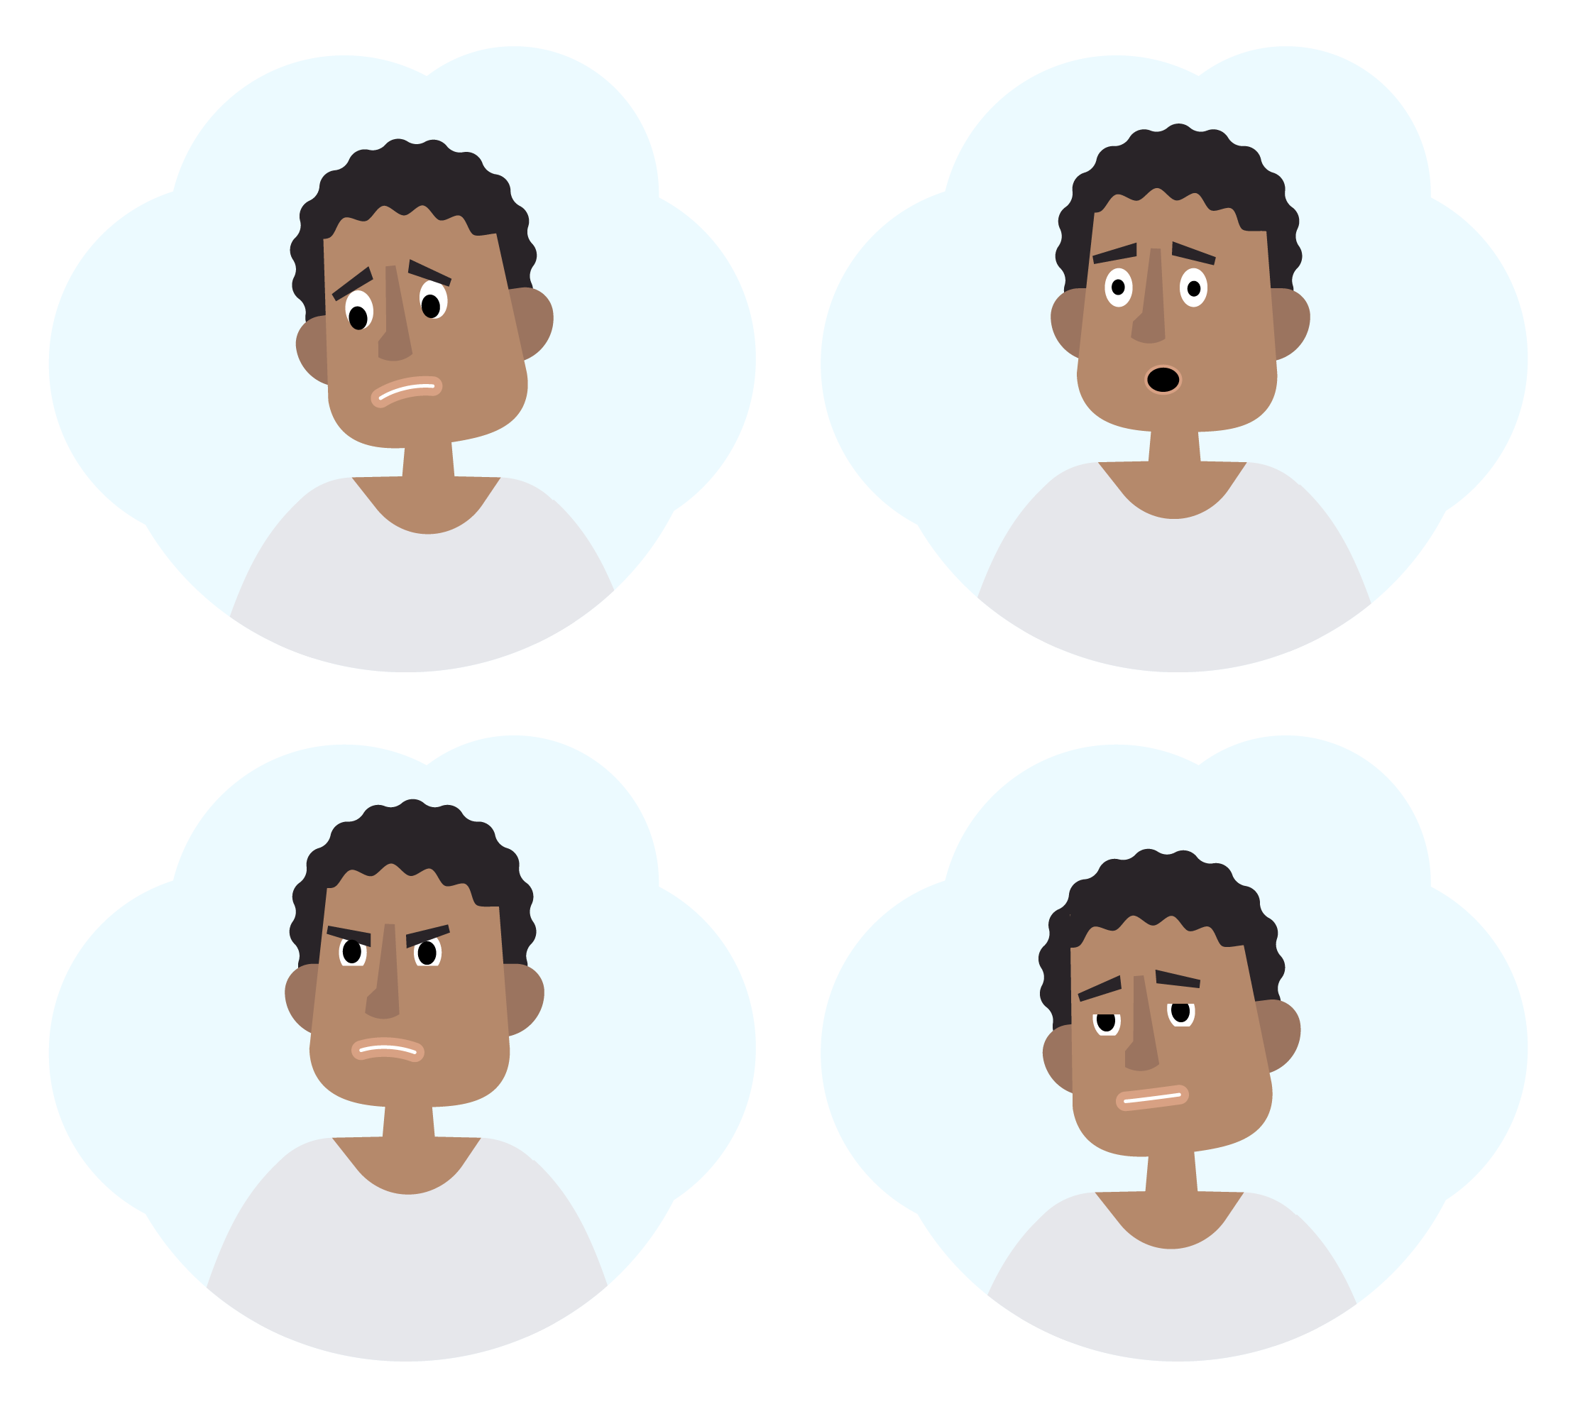
SAG ES DEN MITARBEITENDEN, WENN …
du krank oder verletzt bist oder dringend medizinische Hilfe oder Medikamente brauchst,
du Drogen nimmst oder Alkohol trinkst,
du Gewalt oder Missbrauch erlebt hast oder erlebst,
du schwanger bist oder sein könntest,
du nicht alleine gehen kannst oder Schwierigkeiten mit dem Hören oder
Sehen hast,
du sehr besorgt oder traurig bist, nicht schlafen kannst oder schlechte Gedanken hast,
du dich unsicher fühlst oder Angst vor jemandem hast – vor jemand Fremden oder Bekannten,
dich jemand gezwungen hat oder zwingt, etwas zu machen, das du nicht willst,
du dich wegen deines Glaubens, deiner sexuellen Orientierung, deiner Kleidung oder deines Verhaltens unsicher fühlst,
deine Familienangehörigen Hilfe brauchen.

Slide 8
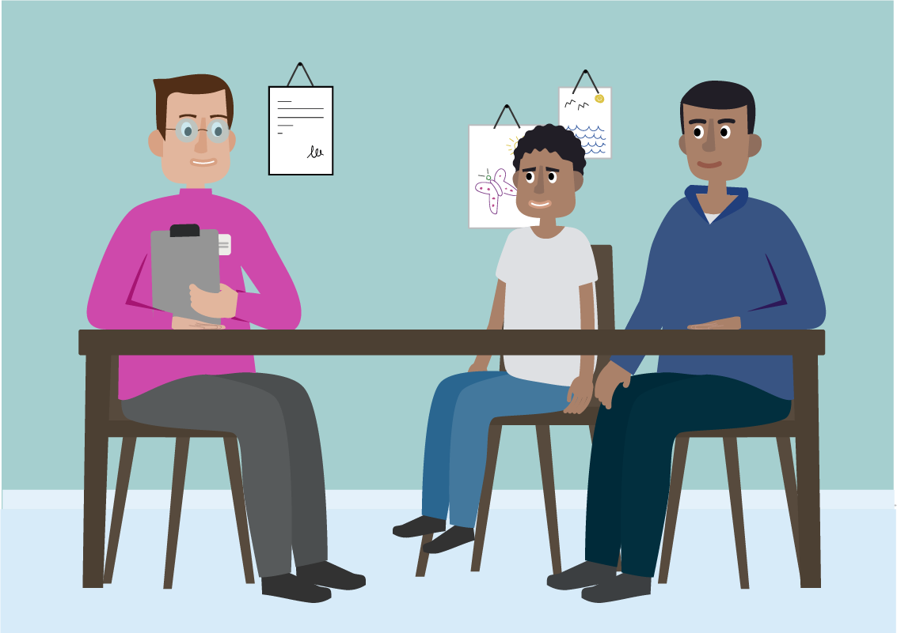

WAS IST EINE BEURTEILUNG DES KINDESWOHLS?
Bei diesem Verfahren wirst du mit weiteren Mitarbeitenden der Aufnahmeeinrichtung bei Bedarf weiter anzupassen, indem er konkrete Profile angibt sprechen, die dir Fragen stellen werden. Damit wollen sie:
deine Bedürfnisse verstehen,
verstehen, welche Unterstützung du brauchst.
Das hilft den Behörden, wichtige Entscheidungen zu treffen, zum Beispiel, wo du und deine Familie untergebracht werden.
Du kannst der Pflegekraft, dem Arzt und den Mitarbeitenden vertrauen. Du kannst ihnen alles sagen. Das, was du sagst, wird nicht an andere Personen weitergegeben, wenn du es nicht willst (außer deinen Eltern). Die einzige Ausnahme ist, wenn dein Leben oder das Leben eines anderen Menschen in Gefahr ist.
Wenn du nicht willst, dass deine Eltern informiert oder einbezogen werden, sag es bitte den MItarbeitenden. Sie werden deinen Wunsch prüfen und dann entscheiden, was für dich am besten ist.
RECHT AUF BILDUNG
Als Kind hast du das Recht auf Bildung und Lernen. Wenn du zur Schule gehst und in dieser Zeit 18 Jahre alt wirst, kannst du weiter zur Schule gehen, bis du die Schule abgeschlossen hast.
Die Mitarbeitenden werden dir und deiner Familie helfen, dich an einer Schule in der Nähe anzumelden. Sie werden dich über vorbereitende Sprachkurse und andere Kurse informieren. Vielleicht musst du solche Kurse besuchen.
Die Mitarbeitenden informieren dich über Bildungs- und Freizeitangebote, die beim Lernen und der Weiterentwicklung helfen und bei denen du neue Freundinnen oder Freunde finden kannst.

Slide 9
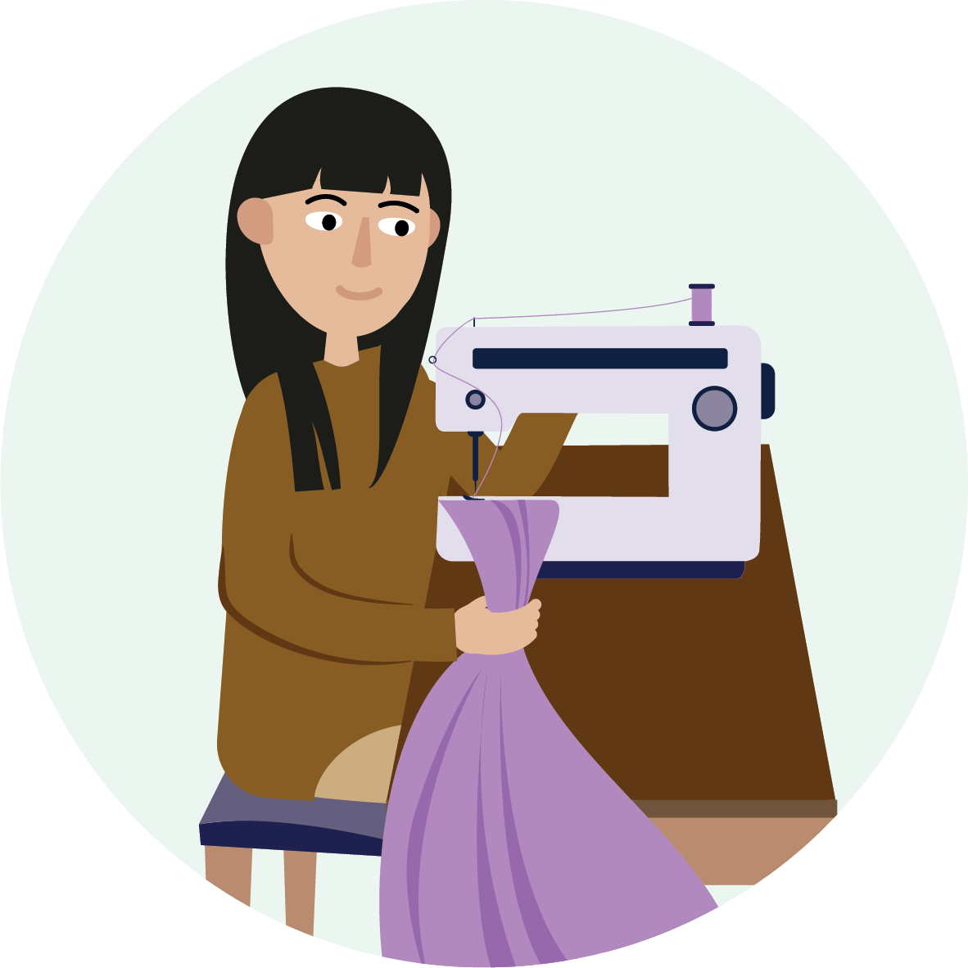



RECHT AUF ARBEIT
Du kannst vielleicht in Deutschland arbeiten, wenn du das willst. Das hängt von deinem Alter und deiner Situation ab. Die Mitarbeitenden der Aufnahmeeinrichtung können dir mehr dazu sagen.
Jungen und Mädchen unter 18 Jahren dürfen nicht arbeiten.
DEIN DOKUMENT FÜR ASYLSUCHENDE
Du bekommst ein persönliches Dokument mit deinem Namen und Foto. /Deine Eltern erhalten ein persönliches Dokument mit deinem Namen und Foto.
Darin steht, dass du in diesem Land Asyl beantragt hast. Du musst es immer dabei haben.
Dieses Dokument ist wichtig! Du darfst es nicht verlieren. Gib es nicht an andere weiter.
Dieses Dokument heißt Ankunftsnachweis

Slide 10
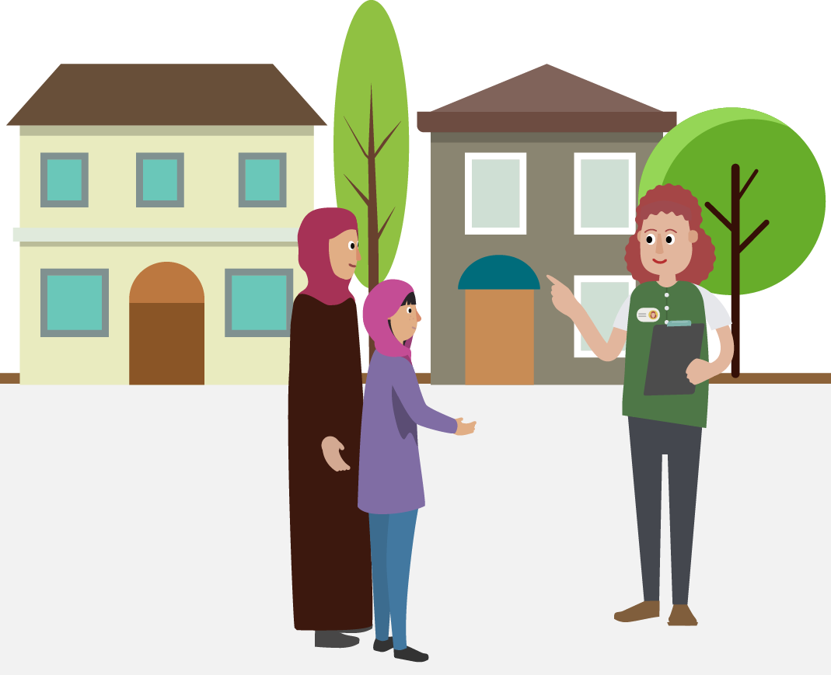
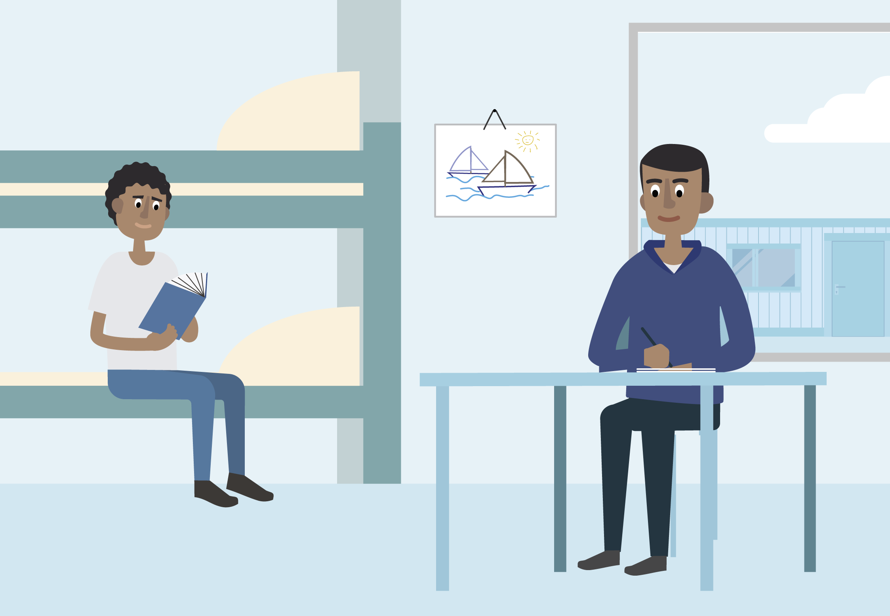
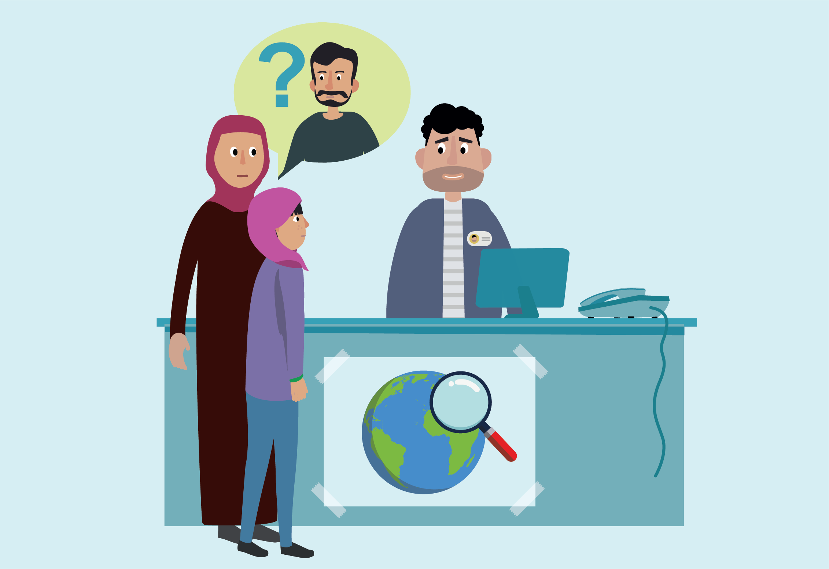
WO WIRST DU UND DEINE FAMILIE UNTERGEBRACHT?
Der Ort, an dem ihr untergebracht werdet, während die Behörden euren Asylantrag prüfen, hängt von eurer Situation ab.
Die Mitarbeitenden informieren euch darüber, wo ihr untergebracht werdet, z. B. in einer bestimmten Unterkunft, Stadt oder Region.
Diese Entscheidung kann von den freien Plätzen oder den Bedürfnissen deiner Familie abhängen.
Wenn deine Familie außerhalb der zugewiesenen Unterkunft bleiben oder die Stadt oder die Region für kurze Zeit verlassen möchte, müsst ihr die Behörde um Erlaubnis bitten.
Du und deine Familie werdet Unterstützung und Dienstleistungen nur an dem Ort bekommen, an dem die Behörden euch untergebracht haben.
In sehr seltenen Fällen werden Familien in einer Einrichtung untergebracht, in der sie nicht kommen und gehen dürfen, wann sie möchten. Wenn das bei euch so ist, werden euch ein Rechtsbeistand und die Mitarbeitenden helfen.
Ganz egal, wo ihr untergebracht seid: Du hast das Recht auf …
... gemeinsame Unterbringung mit deiner Familie
Hilfe bei der Suche nach deinen Familienangehörigen, wenn du nicht weißt, wo sie sind.

Slide 11


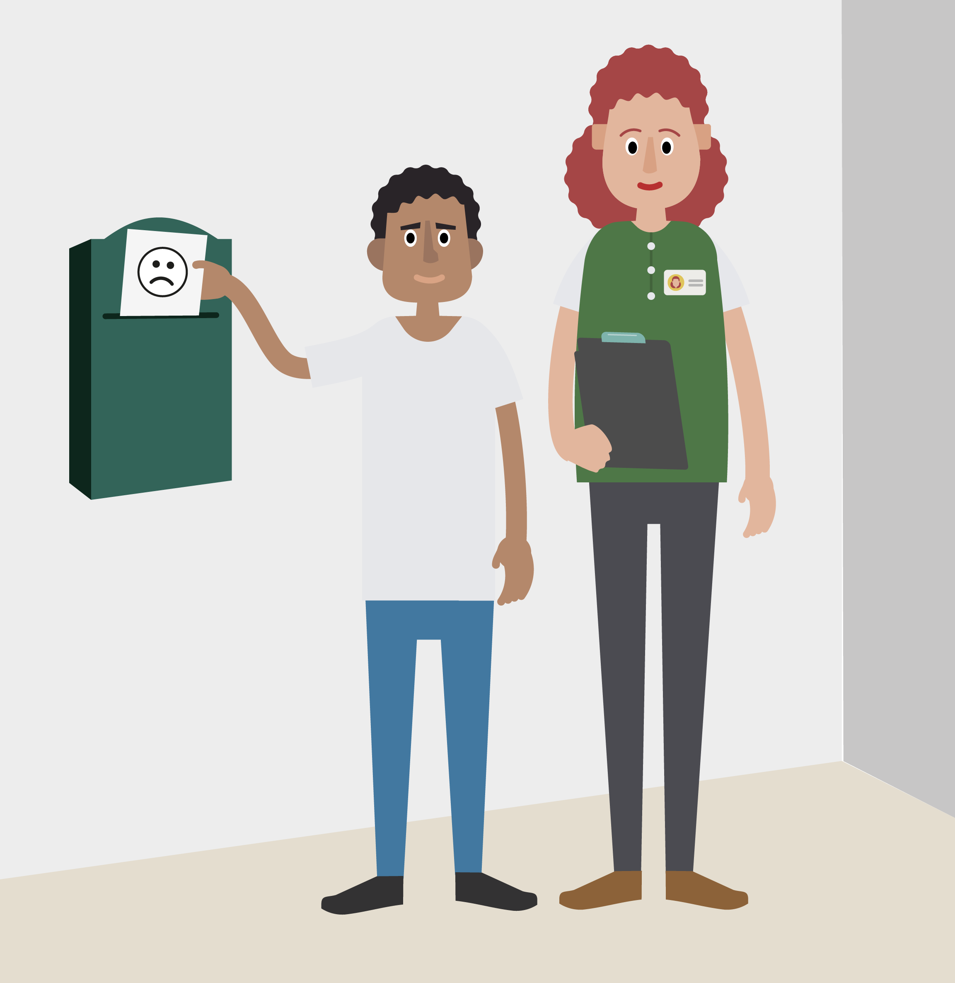
WAS KANNST DU TUN, WENN DICH JEMAND SCHLECHT BEHANDELT?
Du hast ein Recht auf Sicherheit. Niemand darf …
dich bedrohen
dich beleidigen
dich verletzen
– ganz egal, ob es eine fremde Person ist oder jemand, den du kennst.
Wenn du Probleme mit deinen Eltern oder den Mitarbeitenden hast, darfst du das sagen.
WAS KANNST DU TUN, WENN DICH JEMAND SCHLECHT BEHANDELT?
Du kannst mit einer Person sprechen, der du vertraust, zum Beispiel mit einem Familienmitglied, einer betreuenden Person, einer Mitarbeitenden bzw. einem Mitarbeitenden oder einer zuständigen Behörde oder Einrichtung (je nach nationalen Strukturen ein Beispiel nennen
„Wenn Sie schlecht behandelt werden, können Sie dies den Mitarbeitenden der Aufnahmeeinrichtung melden, damit es nicht wieder passiert. Das nennt man eine „Beschwerde“.“
Achtung!
Wenn du nicht an dem Ort bist, wo du derzeit wohnst, und in Gefahr bist, kannst du den landesweiten Notruf 112 anrufen. Das geht mit jedem Telefon und kostet nichts.

Slide 12



WELCHE PFLICHTEN HAST DU UND DEINE FAMILIE BEI DER AUFNAHME?
Es ist wichtig, dass du die Wahrheit sagst und mit den Behörden zusammenarbeitest, auch wenn es manchmal Angst macht und schwierig ist, deine Geschichte zu erzählen.
Die Mitarbeitenden können dir helfen, wenn sie über deine Situation Bescheid wissen.
Es ist egal, wo ihr untergebracht werdet: Regeln gibt es überall. Ihr müsst zum Beispiel die anderen Bewohner und die Mitarbeitenden respektieren. Außerdem dürft ihr während der Nachtruhe die Anweisungen der Mitarbeitenden der Aufnahmeeinrichtung beachten und nicht laut sein.
Die Mitarbeitenden erklären dir die Regeln und was passiert, wenn du dich nicht daran hältst.
Es ist sehr wichtig, dass du und deine Familie …
die Regeln eurer Unterkunft befolgt,
nicht den Ort verlasst, an dem ihr euch laut Anweisung der Behörden aufhalten müsst,
die Gesetze dieses Landes befolgt – die Mitarbeitenden werden sie euch erklären.

Slide 13





WAS PASSIERT, WENN DU ODER DEINE FAMILIE EURE PFLICHTEN NICHT ERFÜLLT?
Wenn das passiert, könnt ihr offen mit den Mitarbeitenden der Aufnahmeeinrichtung darüber reden und eure Situation und eure Gründe erklären.
Die Behörden werden eure Situation prüfen und dich und deine Eltern informieren, wenn sie bestimmte Maßnahmen ergreifen wollen.
Wenn ein Mitglied deiner Familie zum Beispiel die Unterkunft, Stadt oder Region verlässt und damit gegen die Anweisungen der Behörden verstößt, kann dieses Familienmitglied weniger Unterstützung bekommen.
Wenn ein Mitglied deiner Familie gewalttätig ist, könnte dieses Familienmitglied die Unterstützung verlieren, die es erhält. Die Polizei kann gerufen werden.
Du und deine Familie seid jetzt in Deutschland: Das ist ein EU+-Land.
Die EU+-Länder sind:
die 27 Mitgliedstaaten der Europäischen Union: Belgien, Bulgarien, Dänemark, Deutschland, Estland, Finnland, Frankreich, Griechenland, Irland, Italien, Kroatien, Lettland, Litauen, Luxemburg, Malta, Niederlande, Österreich, Polen, Portugal, Rumänien, Slowakei, Slowenien, Spanien, Schweden, Tschechien, Ungarn, Zypern
und 4 weitere Länder: Island, Liechtenstein, Norwegen und die Schweiz.

Slide 14
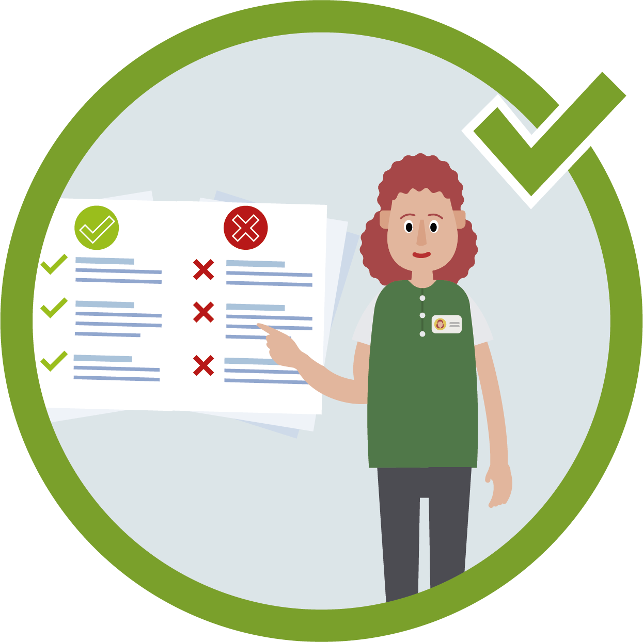
REGELN FÜR ASYLANTRÄGE UND REISEN IN EU+-LÄNDER
Die Mitarbeitenden der Aufnahmeeinrichtung werden dir und deiner Familie diese wichtigen Regeln erklären. Ihr könnt ihnen jederzeit Fragen stellen.
Du und deine Familie müsst in Deutschland bleiben und dürft nicht in die anderen EU+-Länder reisen.
Wenn ihr Angehörige in einem dieser Länder habt, erklären euch die Behörden eure Rechte in Bezug auf Familienzusammenführung. Lauft nicht einfach weg!
Vielleicht überlegt ihr, dieses Land zu verlassen, oder vielleicht will euch jemand dazu überreden. Das kann gefährlich für euch sein. Du und deine Familie könnt euch an die Mitarbeitenden der Aufnahmeeinrichtung wenden und ihnen die Situation erklären. Die Mitarbeitenden der Einrichtung können euch beraten.
Wenn ihr weglauft, hat das Folgen, die nicht gut für euch sind und die in dieser Broschüre beschrieben werden. Ihr bekommt dann zum Beispiel weniger Unterstützung bei der Aufnahme in dem anderen Land.
Bitte denkt daran: Ihr müsst euren Asylantrag in dem EU+-Land stellen, in dem ihr zuerst angekommen seid, wenn die Behörden euch nichts anderes gesagt haben.
Nur eines dieser Länder ist für die Prüfung eures Asylantrags zuständig. Die Behörden in Deutschland werden euch sagen, welches Land dafür zuständig ist.
Für diese Verfahren gibt es andere Broschüren mit weiteren Informationen.

Slide 15
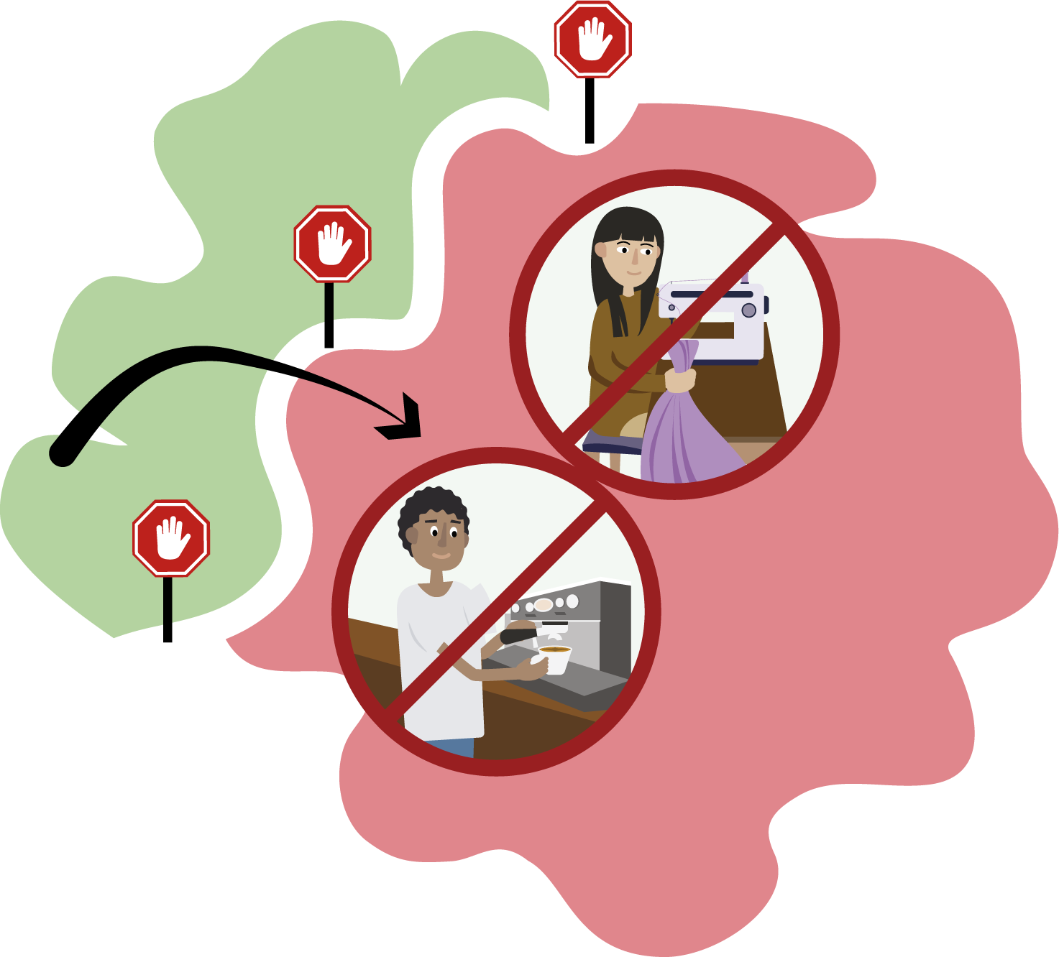
WAS PASSIERT, WENN DU UND DEINE FAMILIE IN EIN ANDERES EU+-LAND REIST?
Bundesrepublik Deutschland
Anderes EU+-Land
In Deutschland:
Euer Asylverfahren kann eingestellt werden.
In dem anderen EU+-Land:
Die Behörden können euch in das EU+-Land zurückschicken, das ihr verlassen habt.
Ab dem Zeitpunkt, an dem die Behörden euch über die Entscheidung informieren, euch zurückzuschicken, verliert ihr bestimmte Rechte, zum Beispiel:
Ihr bekommt bestimmte Formen der Unterstützung nicht, und
ihr dürft nicht arbeiten.

Slide 16



WER KANN DIR UND DEINER FAMILIE HELFEN, WENN IHR MIT EINER ENTSCHEIDUNG DER BEHÖRDEN NICHT EINVERSTANDEN SEID?
Ihr könnt einen Rechtsbeistand um Hilfe bitten. Ein Rechtsbeistand ist eine Person, die die Regeln in diesem Land kennt. Sie kann sich eure Situation ansehen und euch helfen.
Die Mitarbeitenden informieren euch über gemeinnützige Vereine, die euch vielleicht Informationen und Hilfe bieten können.
Ihr könnt euch jederzeit an das Flüchtlingskommissariat der Vereinten Nationen (UNHCR) wenden. Das UNHCR schützt Menschen, die aus ihrer Heimat flüchten mussten.
WAS PASSIERT, WENN SICH DIE UNTERSTÜTZUNG TEILWEISE ÄNDERT?
Wenn die Behörde „BAMF“ beschließt, bestimmte Formen der Unterstützung, die ein Familienmitglied erhält, aufgrund einer auf Seite der Aufnahmeeinrichtung beschriebenen Situation einzuschränken oder zu streichen, erhält dieses Familienmitglied weiterhin Unterstützung entsprechend seiner persönlichen Situation und seinen Bedürfnissen. Das Familienmitglied kann weiterhin eine Ärztin/einen Arzt oder eine Pflegekraft aufsuchen, medizinische Hilfe und bestimmte andere Formen der Unterstützung.
Wenn die Behörden beschließen, die Unterstützung bei der Aufnahme für dich und deine Familie zu streichen, weil du weggelaufen und in ein anderes EU+-Land gereist bist, hängt die Art der Unterstützung, die ihr noch bekommt, von eurer Situation und euren Bedürfnissen ab.
Du kannst immer noch zur Schule gehen.

Slide 17


ANSPRECHPARTNER
ANSPRECHPARTNER
Wenn du und deine Familie Fragen habt oder während eures Aufenthalts Unterstützung braucht, könnt ihr euch an folgende Stellen wenden:
Zuständige Behörden
Wende Dich an die für Dich zuständige Aufnahmeeinrichtung.
Bei ausländerrechtlichen Angelegenheiten wende Dich an die für Dich zuständige Ausländerbehörde.
Bei sozial- und leistungsrechtlichen Angelegenheiten, wende Dich an die für Dich zuständige Leistungsbehörde.
Kinderschutz
Wende Dich an das für Dich zuständige Jugendamt.
Wenn dein Bruder, deine Schwester oder eine Freundin oder ein Freund vermisst wird, kannst du die Hotline 116 000 – Missing Children Europe anrufen.
Rechtsauskünfte, Rechtsberatung und -vertretung
Adressen von Rechtsbeiständen und spezialisierten Beratungsstellen finden Sie unter anderem auf: https://adressen.asyl.net/
Das UNHCR (Flüchtlingskommissariat der Vereinten Nationen) schützt die Interessen und Rechte von Asylsuchenden und Flüchtlingen.
UNHCR Deutschland
Zimmerstr. 79/80
10117 Berlin
Tel.: +49 30 202 202 0
Fax: +49 30 202 202 20
E-Mail: gfrbe@unhcr.org
Wenn du dich in einer medizinischen Notlage oder in Gefahr befindest, kannst du diese Nummern kostenlos anrufen:
medizinischer Notfall: 112
Polizei: 110

Slide 18
HINTERE UMSCHLAGSEITE
Diese Broschüre dient nur Informationszwecken. Sie begründet keine Rechte oder Pflichten. Die Asylagentur der Europäischen Union (EUAA) hat den Hauptteil dieses Materials zur Verfügung gestellt. Die EUAA gestattet die Vervielfältigung und Änderung dieser Broschüre ausschließlich den EU-Mitgliedstaaten. Die EUAA übernimmt keine Verantwortung oder Haftung für die Richtigkeit, den Inhalt, die Vollständigkeit, die Rechtmäßigkeit oder die Zuverlässigkeit der Informationen, die von den Mitgliedstaaten oder anderen zuständigen Dritten in dieser Broschüre bereitgestellt werden. Weder die EUAA noch Personen, die im Namen der EUAA handeln, sind für die Verwendung der in dieser Broschüre enthaltenen Informationen verantwortlich.
© Asylagentur der Europäischen Union, 2025

